Slide 1
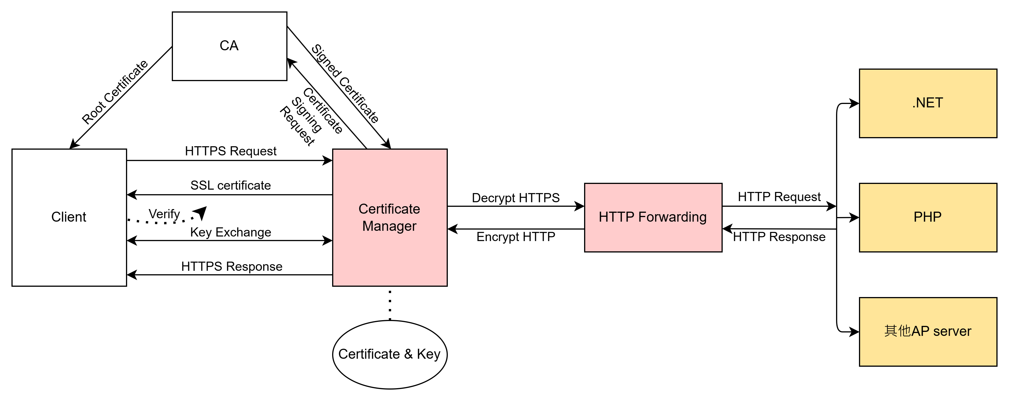
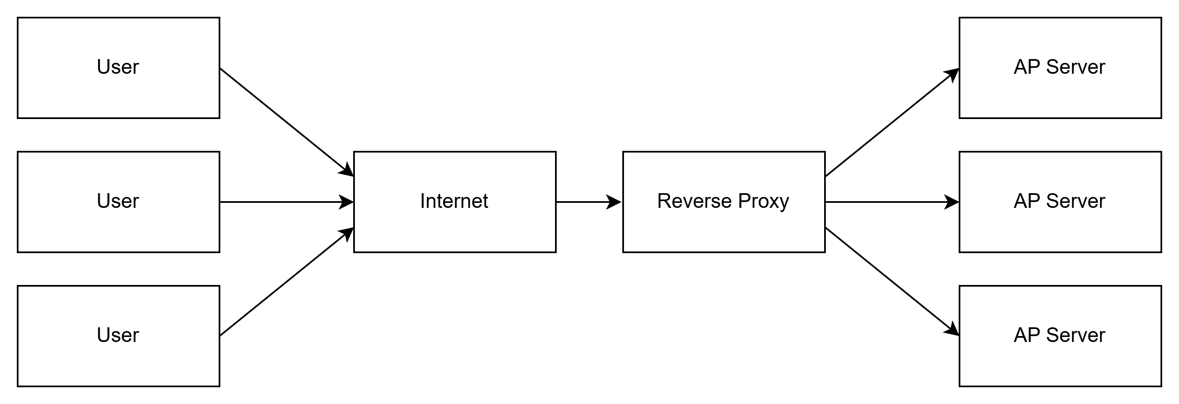
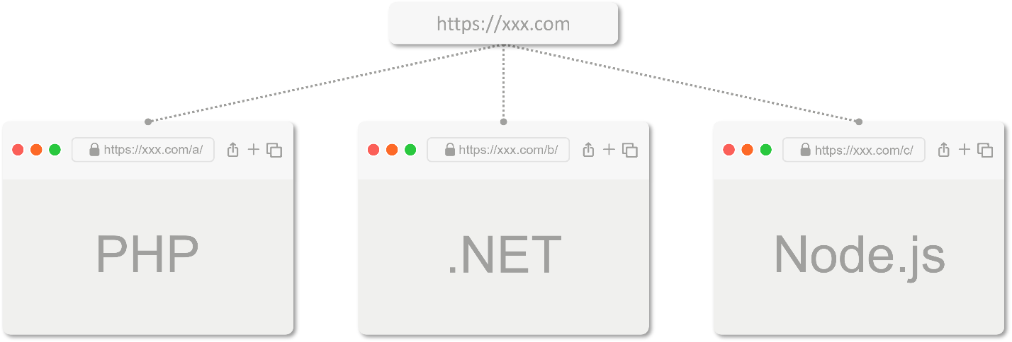
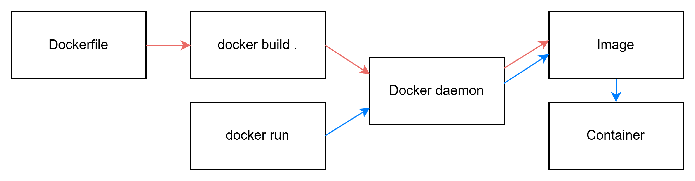
DevOps－自動化建置環境與憑證
林聖博 余貫瑒
專題編號：347-114-27
摘要
本專題利用Docker來建立多個不同環境並管理網路應用程式伺服器，以Docker架設AP Server，在Web Server建立Reverse Proxy，將需求轉送進入Docker容器內，再將憑證安裝在Reverse Proxy，達成以HTTPS協定連線進入Docker內部，並設定自動建置腳本，使建立與還原伺服器變得容易。
系統架構
建置流程
透過Dockerfile建立image後，使用腳本進行Server設置，填入subsite、port、image id即可架設網站：
單一伺服器
使用下列腳本進行建置
create.sh
remove.sh
伺服器分離
使用下列腳本進行建置
create_APSERVER.sh
create_WEBSERVER.sh
remove_APSERVER.sh
remove_WEBSERVER.sh
圖一：系統架構圖
伺服器建置
圖二：反向代理流程 (Web Server)
系統運作
圖三：Docker建置流程 (AP Server)
圖四：系統運作示意圖
結論
我們期待這套流程能讓使用者在建置和維護Web應用程式的時候能夠加速工作進行、減少環境建置錯誤，並透過這種方式令Docker支援HTTPS，使伺服器能夠快速被建立，並保證系統運作正常且方便管理。

